Slide 1

Organización Contable
UTN
Facultad Regional Mar del Plata
ZOOM
21 y 24 de marzo
De la Empresa
“Modalidad Virtual (Resolución 372/2020 y Resolución 1090/2020)”

Slide 2
ORGANIZACIÓN CONTABLE DE LA EMPRESA
Clave para Matriculación:
contable52023
contable62023

Slide 3

CONTENIDOS CLASE II
Patrimonio. Componentes. Descriptores. Activo. Pasivo. Patrimonio Neto. El Plan de cuentas. Documentos Comerciales. Libros contables. Practicas Sumario paginas 2, 3 y 9.

Slide 4
Patrimonio. Componentes. Descriptores. Activo. Pasivo. Patrimonio Neto.
Componentes:
Activo: Conjunto de Bienes y Derechos
Pasivo: Obligaciones o Deudas
Patrimonio Neto = Activo – Pasivo
Activo = Pasivo + Patrimonio Neto

Slide 5
ACTIVO
Composición
Son los recursos económicos del ente, que pueden se constituidos por:
Dinero
Bienes tangibles (mercaderías, muebles, inmuebles, etc.)o intangibles (patente, marcas)
Derechos contra terceros de recibir dinero u otros bienes o servicios

Slide 6
ACTIVO
Características
Un bien es un ACTIVO si:
El bien tiene utilidad económica para el ente. Debe ser apto para brindar futuros beneficios. Que un bien o derecho tenga utilidad económica significa que sea capaz de brindar al ente futuros beneficios, ya sea por que tenga valor de cambio o valor de uso.
El acceso a los beneficios que producen están bajo el control del ente. La propiedad de un bien e independiente de su tenencia .Los bienes de una sociedad no forman parte del activo de sus socios.
Para que un bien o derecho sea un activo del ente a una fecha, se debe cumplir ( además de las 2 condiciones anteriores) que el ente haya adquirido el control de los beneficios antes de esa fecha.

Slide 7
PASIVO
A un momento dado, a una fecha determinada, es el conjunto de obligaciones del ente
Composición
Un ente tiene un pasivo cuando:
a) debido a un hecho ya ocurrido está obligado a entregar activos o a prestar servicios a otra persona (física o jurídica) o es altamente probable que ello ocurra
b) la cancelación de la obligación:
a) es ineludible o (en caso de ser contingente) altamente probable.
b) deberá efectuarse en una fecha determinada o determinable o debido a la ocurrencia de cierto hecho o a requerimiento del acreedor.
Las obligaciones pueden ser de:
*Dar una suma de dinero
*Dar un bien
*Prestar un servicio

Slide 8
PASIVO
Características
Implica una obligación hacia otros, que debe ser cancelada en una fecha futura mediante un sacrificio de recursos. Esa fecha futura puede ser: determinada o determinable.
La posibilidad de evitar ese sacrificio futuro de recursos, no depende de la voluntad del ente obligado.
El hecho generador de la obligación del ente ya haya ocurrido. Las obligaciones generalmente tienen su origen en la financiación de recursos, pero hay excepciones. ( por ejemplo el que nace por el daño que una acción del ente provoca a un 3º.).

Slide 9
PATRIMONIO NETO
A un momento determinado, el patrimonio neto de un ente es la diferencia entre el activo menos el pasivo. Y representa la parte del activo que le pertenece a los propietarios.
En un momento determinado, parte ( o todo, rara vez) de los recursos ( Activo) del ente son financiados con fondos aportados por los propietarios del ente. Estos fondos aportados al ente por los propietarios, ya sea por aportes directos o por los resultados obtenidos por el ente que no le han sido devueltos ( distribuidos ), son el Patrimonio Neto del ente.

Slide 10
PATRIMONIO NETO
Composición
El aporte de los propietarios: que son los aportes directos o explícitos de los propietarios, que se realizan:
a) cuando suscriben el capital del ente, al inicio o cuando este aumenta su capital
b) cuando capitalizan resultados
c) cuando efectúan aportes irrevocables a cuenta de futuras emisiones de capital.
Los resultados acumulados: que son los resultados que ha obtenido el ente que no han sido distribuidos a los propietarios o que no han sido capitalizados.
Las Reservas. (Reserva Legal, Reserva Estatutaria y Reserva Facultativa)

Slide 11
LA IDENTIDAD CONTABLE
IDENTIDAD ESTATICA:
Activo = Pasivo + Patrimonio Neto
IGUALDAD FUNDAMENTAL CONTABLE En todo momento de la vida de un ente, el valor económico de los bienes y derechos de propiedad del ente, es igual, al valor económico de los derechos que sobre dichos bienes tienen terceros y propietarios del ente.
IDENTIDAD DINAMICA:
Activo = Pasivo + Patrimonio Neto + R(+) - R(-)

Slide 12
ACTIVO
PASIVO
Componentes:
Activo = Pasivo + Patrimonio Neto
PATRIMONIO NETO

Slide 13
ACTIVO
ACTIVO CORRIENTE
Caja y Bancos (Caja Moneda nacional y Moneda extranjera. Cuentas Corrientes y Cajas de Ahorro bancarias)
Inversiones de Corto plazo
Creditos o Cuentas a Cobrar (Derechos de Cobro por ventas a crédito o “Cuenta Corriente Mercantil”)
Bienes de Cambio (Empresas comerciales e Industriales)
ACTIVO NO CORRIENTE
Inversiones de Largo Plazo
Bienes de Uso (Activos tangibles de largo plazo)
Activos Intangibles
Cargos Diferidos (Los cargos diferidos son aquellos gastos pagados por anticipado y que no son susceptibles de ser recuperados, por la empresa, en ningún momento, serán resultados negativos de mas de un ejercicio)
PASIVO
PASIVO CORRIENTE
Deudas Comerciales
Deudas Bancarias
Deudas Impositivas
Deudas Sociales
Otras Deudas de Corto Plazo
PASIVO NO CORRIENTE
Deudas Comerciales
Deudas Bancarias
Deudas Impositivas
Deudas Sociales
Otras Deudas de Largo Plazo
Descriptores
(Rubros)
PATRIMONIO NETO
*Capital Social o Acciones en Circulación (Aportes de los socios fundacionales y ampliaciones futuras)
*Resultados (del Ejercicio, de Ejercicios anteriores o Acumulados)
*Reservas (Legal, Estatutaria y Facultativa)

Slide 14
El Plan de cuentas
Una cuenta agrupa hechos y operaciones homogéneas. (Ejemplo: Caja)
CUENTA Es una herramienta que permite procesar datos y sistematizarlos. Es el nombre que se le asigna a un componente específico del patrimonio.
Un plan de cuentas es un listado que contiene todas las cuentas que son necesarias para registrar los hechos contabilizables. es decir, es la ordenación sistemática de la totalidad de las cuentas que integran el sistema contable. Como es un elemento de trabajo esencial, debe ser confeccionado inmediatamente después de haber determinado la estructura del sistema contable y el medio de procesamiento de la información.
El plan de cuentas sirve:
• como estructura básica en la organización y diseño del sistema contable.
• como medio para obtener información
• para utilizar la misma cuenta frente a hechos similares
• facilita la confección de los estados contables.
Los requisitos que debe reunir todo plan de cuentas son:
• Integridad: debe ser completo (contener todas las cuentas necesarias de acuerdo a las necesidades de información de la empresa).
• Flexibilidad: debe permitir introducir nuevas cuentas.
• Sistematicidad: las cuentas deben ordenarse de acuerdo a un criterio que les de una estructura organizada.
• Homogeneidad.

Slide 15
El Plan de cuentas
Los aspectos a considerar para elaborar un plan de cuentas son:
• debe partirse de lo general a lo particular, es decir comenzar por las cuentas colectivas
• utilizar una terminología clara para nombrar a las cuentas.
• no generalizar demasiado las cuentas.
Debe tenerse en cuenta:
• la actividad de la empresa
• la forma jurídica de la empresa
• la naturaleza de los recursos de la empresa (inmuebles, bienes de uso) y los gravámenes que los afectan (hipoteca, prenda).
• la forma en que se realizarán las compras (cheques, efectivo, documentos, tarjeta de crédito)
• la dimensión de la empresa (si tendrá o no sucursales).
• la forma de operar de la empresa con respecto a las ventas: al contado, a crédito
• el tipo de proceso contable establecido (si se utiliza una contabilidad centralizada o no).
• el medio de procesamiento de datos que se dispone: si es un procesamiento electrónico, permite mayor número de cuentas que uno manual.
• también deberías considerar los requerimientos de las normas contables
Codificar un plan de cuentas es asignarle un símbolo (número o letra o una combinación de ambos) a las cuentas. esto se realiza para facilitar el reconocimiento de las cuentas.

Slide 16
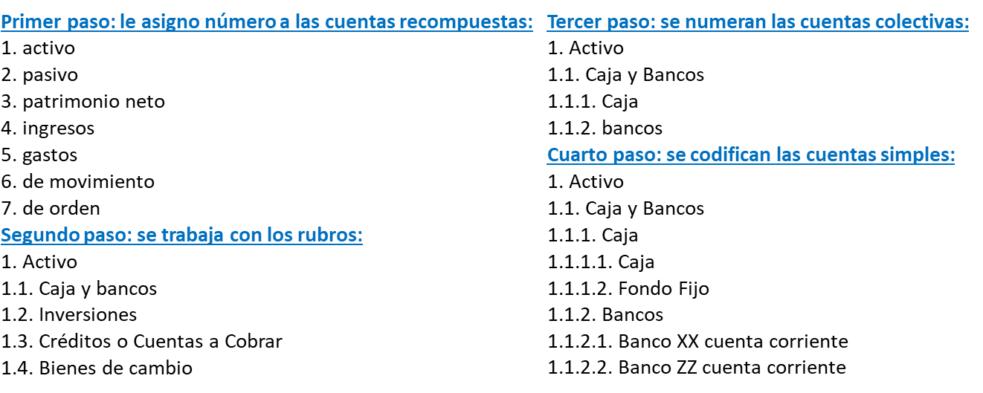
El Plan de cuentas
Codificar un plan de cuentas es asignarle un símbolo (número o letra o una combinación de ambos) a las cuentas. esto se realiza para facilitar el reconocimiento de las cuentas.
Existen varios sistemas de códigos, pero el que te sugiero que utilices (que es, por otra parte, el más empleado) es el numérico decimal. Permite intercalar cuentas a medida que se amplían las necesidades de la empresa.
Los pasos a seguir para aplicarlo son:
Generalmente, el plan de cuentas se complementa con el manual de cuentas que contienen instrucciones para utilizar las cuentas que componen el sistema contable, sobre todo en lo que se refiere a qué operaciones o hechos se incluyen en cada cuenta, cuándo se debita o acredita y el significado de su saldo.

Slide 17
ENTRADAS AL PROCESO CONTABLE
Documentos Comerciales
Costos
Amortizaciones
Previsiones
Provisiones

Slide 18
Documentos Comerciales
Orden de compra o Nota de pedido
Nota de Venta
Remito
Factura
Ticket
Nota de Crédito
Nota de Debito
Nota de Crédito Bancaria
Resumen de cuenta
Recibo
Pagare
Cheque
Los documentos comerciales son constancias escritas de las operaciones de un Ente.

Slide 19
Libros contables
Clasificación de los registros contables:
Desde el punto de vista legal:
Libros obligatorios: ellos son por lo menos dos:
• Diario
• Inventario y Balances
Además de ellos, se deberán llevar todos aquellos libros que resulten necesarios para contar con un adecuado sistema de información contable. Será adecuado el sistema si de él surgen claramente las operaciones realizadas por el ente y su estado patrimonial.
Libros opcionales:
Desde el punto de vista contable:
Libros principales: aquellos registros llevados en forma sintética o global (Diario, Inventario y Balances, Mayor).
Libros auxiliares: son registros detallados o analíticos (Subdiarios de Caja, de Ventas, Auxiliar de Clientes, etc.).
Según la forma de registración:
Cronológicos: se ordenan por fecha (Diario General, Subdiarios de Caja, de Ventas, de Compras).
Sistemáticos: también se ordenan por fecha, pero el registro se realiza por cuentas (Mayor General, Mayor Auxiliar de Clientes, Mayor Auxiliar de Proveedores).

Slide 20
Realizar para la próxima clase ejercicios de la Guía
De Trabajos Practicos de las paginas 2, 3 y 9
Veremos la solución para autocorrección

Slide 21
Muchas gracias
Hasta la tercer clase

